Slide 1
他汀类药物及其合成路线
闫海龙
重庆大学药学院
2026-05-20

Slide 2
他汀类药物
体内胆固醇生物合成途径限速酶（3-羟基-3-甲基戊二酰辅酶A/HMG-CoA还原酶）抑制剂
天然产物（发酵）
衍生物（半合成）
衍生物（半合成）
天然产物（发酵）
source: www.verifiedmarketreports.com; www.news24.my; www.marketresearchfuture.com; www.zionmarketresearch.com;

Slide 3
氟伐他汀的市场价值
氟伐他汀钠药物市场规模在2024年估值为7亿美元。氟伐他汀钠药物市场预计将从2025年的8亿美元增长到2035年的12亿美元。氟伐他汀钠药市场复合年增长率（CAGR）预计在预测期（2026-2035年）内约为4.4%。
原料药的价格
1. 工业级价格 (≥99.5%)：约 1,000 元/kg
2. 科研级价格：100mg (≥98%) ：790.42元（阿拉丁）

Slide 4
氟伐他汀药物合成路线
CAI ZY, et al., Chin. J. Pharm., 2007, 38(2), 73-75.

Slide 5
氟伐他汀药物合成路线路线优点、缺点
序号 | 优点 | 缺点
1 | 原料易得、成本低，路线短、流程简洁反应条件温和，三废少，适合工业化 | 还原步骤需要−78℃超低温，低温条件苛刻，工业放大能耗高、设备要求高
2 | 还原步骤大幅优化：溶剂改为甲醇 - THF（1:4），反应时间缩短至 2.5h | 使用Et₃B/NaBH₄试剂反应需无水无氧
3 | 用H₂O₂代替甲醇分解硼络合物，所得粗品无需柱色谱分离 ，直接用 乙酸乙酯重结晶即可得产物，收率提升至75% | Vilsmeier-Haack反应需使用POCl₃和乙腈，反应后产生大量酸性含磷废水，处理困难

Slide 6
氟伐他汀药物理想合成路线中的难点问题和解决方案
序号 | 缺点 / 难点 | 解决方案
1 | -78 ℃超低温还原，设备要求高 | 使用手性催化剂 / 酶催化替代低温化学还原或可采用连续流工艺。
2 | Et₃B/NaBH₄试剂对水、氧气敏感 | 改用不对称催化加氢，在常温 / 常压下实现高立体选择性还原，如硼氢化钠（NaBH₄）/LiI 复合还原体系代替Et₃B/NaBH₄是一种有效的替代方案，尝试酶催化还原（如羰基还原酶），在温和水相体系中反应
3 | 该合成路线使用POCl₃，反应后产生大量酸性含磷废水，处理困难 | 使用更绿色的甲酰化试剂：在构建醛中间体时，可以采用选择性更好毒性更低的甲酰化试剂，或探索全新的反应路径，从源头避免产生含磷废水

Slide 7
阿托伐他汀的市场价值
阿托伐他汀，为他汀类血脂调节药，主要作用部位在肝脏，可减少胆固醇的合成，增加低密度脂蛋白受体合成。适用于高胆固醇血症原发性高胆固醇血症患者。自2016年上市以来，累计销售额高达492.7亿元，在近十年国内公立医疗机构创新药销售额中位列榜首。中国高血脂患者超 2.4 亿，心血管病患者3.3 亿，阿托伐他汀作为指南推荐一线降脂药，其临床地位不可替代。已成为史上最畅销的药物之一，也是全球医药史上最成功单品之一。
阿托伐他汀
Atorvastatin
＄1.07 Billion
原料药的价格
1. 工业级价格 (99%；＞100kg)：￥3,200 / kg
2. 小批量（1–50kg）：约￥5,000–6,500 / kg

Slide 8
阿托伐他汀药物合成路线
Hunan Ouya Biological Co., Ltd. Process for preparation of atorvastatin calcium[P]. Chinese Patent: 201210058223.4, 2012‑08‑01.

Slide 9
阿托伐他汀药物合成路线路线优点、缺点
序号 | 优点 | 缺点
1 | 用化合物b4与异丁酰乙酸乙酯发生Hantzsch反应，合成吡咯环，收率较高，而且采用的原料便宜 | 前两步反应中苯和溴素毒性强且用量较大，存在安全隐患，对环境危害也较大
2 | 合成化合物b8的反应条件温和，安全系数高，耗能少，收率高 | 部分步骤后处理繁琐
3 | 总体反应路径较短，反应条件相对比较温和，分离简单

Slide 10
阿托伐他汀药物理想合成路线中的难点问题和解决方案
序号 | 缺点 / 难点 | 解决方案
1 | 苯和溴素毒性强且用量较大，存在安全隐患，对环境危害也较大 | 使用成本更低且更安全的原料合成化合物b4,然后再进行成环反应和上侧链的反应，更安全且对环境污染更小。比如使用1-氯-4-氟苯和苯乙酮
2 | 部分步骤后处理繁琐 | 优化反应条件与路线，简化后处理过程比如使用一锅法进行连投

Slide 11
瑞舒伐他汀的市场价值
2024年中国市场规模超48亿元，2025年上半年超26亿元，同比增长9.62%,全球他汀类药物市场2025年约353.1亿美元，2026年预计增至374.6亿美元。原研为阿斯利康（可定），国产仿制药主导销量，36家企业拥有批文集采后价格大幅下降，进入“低单价、高销量”模式
原料药的价格
1. 工业级价格 ：每公斤几百至一千多元（受集采传导，价格低位）
2. 科研级价格：约1200–1950元/克，远高于工业化采购价

Slide 12
瑞舒伐他汀药物合成路线
SHIONOGI SEIYAKU KABUSHIKI KAISHA. Pyrimidine derivatives as HMG-CoA reductase inhibitors: EP0521471B1 [P]. 1993-01-07.

Slide 13
瑞舒伐他汀药物合成路线路线优点、缺点
序号 | 优点 | 缺点
1 | 基于WO2004/002280和EP0521471B1等专利文献，是工业上经过验证的主流路线，路线成熟 | 从对氟苯甲醛到最终产物约需12–13步，总收率可能偏低
2 | Wittig反应构建庚烯酸侧链、非对映选择性还原构建双手性中心（3R,5S），策略清晰 | 嘧啶醛合成时可能过氧化或生成杂质；Wittig反应可能有E/Z异构体副产物
3 | TBS保护羟基，后续HF/乙腈脱保护条件温和、选择性好 | 虽保护策略合理，但增加了两步操作（上保护+脱保护），原子经济性一般

Slide 14
瑞舒伐他汀药物理想合成路线中的难点问题和解决方案
序号 | 缺点 / 难点 | 解决方案
1 | Wittig反应E/Z选择性控制 | 使用稳定叶立德（Ph₃P=）在甲苯中回流，热力学控制生成反式（E）异构体；避免强碱条件
2 | 侧链TBS保护/脱保护繁琐 | 探索一锅法：Wittig反应后直接脱保护而不分离TBS中间体；或改用更易脱除的保护基（如乙酰基）
3 | 嘧啶醛的合成收率不稳定 | TPAP/NMO较MnO₂更温和、易过滤，适合放大；可优化为催化量TPAP + 共氧化剂

Slide 15
匹伐他汀的市场价值
匹伐他汀全球制剂市场2024年约12亿美元，原料药市场约3-4亿美元规模。中国API价格受集采影响呈下降趋势，估计当前在5,000-8,000元/kg区间。未来增长主要取决于亚太市场需求扩张及仿制药替代进程。
原料药的价格
1. 工业级价格 ：1.3 万-1.8 万元/千克，批量采购价约1.5 万元/千克。
2. 科研级价格：15,000 - 30,000 元/kg

Slide 16
匹伐他汀药物合成路线
Yusuke Yagi, et al., Org. Biomol. Chem., 2015, 13, 1113-1121.

Slide 17
匹伐他汀药物合成路线路线优点、缺点
序号 | 优点 | 缺点
1 | 手性二醇作为核心构建单元：直接利用手性二醇的两个羟基进行保护，无需环氧开环步骤，简化了手性中心的引入方式 | 路线中需要两次引入和脱除TBS保护基，增加了总反应步骤数。脱保护使用的TBAF会产生含氟废物，需要额外的环保处理措施，增加了生产成本和环境负担
2 | 两个羟基同时用TBS保护，一步完成双羟基保护，操作简便 | 合成涉及DIBAL-H还原酯到醛，或HWE试剂制备涉及n-BuLi，仍存在操作安全挑战
3 | 通过醛与磷酸酯的缩合反应高效构建(E)-构型的共轭二烯侧链

Slide 18
瑞舒伐他汀药物理想合成路线中的难点问题和解决方案
序号 | 缺点 / 难点 | 解决方案
1 | 路线中需要两次引入和脱除TBS保护基，增加了总反应步骤数。脱保护使用的TBAF会产生含氟废物，需要额外的环保处理措施，增加了生产成本和环境负担。 | 开发一锅法保护基引入/脱除策略，或研究无需保护基的直接转化方法，减少反应步骤
2 | 合成涉及DIBAL-H还原酯到醛，或HWE试剂制备涉及n-BuLi，仍存在操作安全挑战。 | 探索酶催化开环或不对称有机催化体系，替代强碱体系，降低安全风险和环境负担

Slide 19
他汀类药物
汇聚式合成

Slide 20
氟伐他汀-关键中间体
阿托伐他汀-关键中间体

Slide 21
瑞舒他汀-关键中间体
匹伐他汀-关键中间体

Slide 22
通用中间体：

Slide 23
通用中间体：

Slide 24
AI模型的训练数据和知识库构建通用中间体
氟伐他汀-关键中间体
瑞舒他汀-关键中间体
阿托伐他汀-关键中间体
匹伐他汀-关键中间体
利用酶催化构建通用中间体
通用中间体：

Slide 25
谢谢大家

Slide 26
氟伐他汀的市场价值
氟伐他汀钠药物市场规模在2024年估值为7亿美元。氟伐他汀钠药物市场预计将从2025年的8亿美元增长到2035年的12亿美元。氟伐他汀钠药市场复合年增长率（CAGR）预计在预测期（2026-2035年）内约为4.4%。
原料药的价格
1. 工业级价格 (≥99.5%)：约 1,000 元/kg
2. 科研级价格：100mg (≥98%) ：790.42元（阿拉丁）

Slide 27
氟伐他汀药物合成路线
CAI ZY, et al., Chin. J. Pharm., 2007, 38(2), 73-75.

Slide 28
氟伐他汀药物合成路线路线优点、缺点
序号 | 优点 | 缺点
1 | 原料易得、成本低，路线短、流程简洁反应条件温和，三废少，适合工业化 | 还原步骤需要−78℃超低温，低温条件苛刻，工业放大能耗高、设备要求高
2 | 还原步骤大幅优化：溶剂改为甲醇 - THF（1:4），反应时间缩短至 2.5h； | 使用Et₃B/NaBH₄试剂反应需无水无氧
3 | 用H₂O₂代替甲醇分解硼络合物，所得粗品无需柱色谱分离 ，直接用 乙酸乙酯重结晶即可得产物，收率提升至75% | Vilsmeier-Haack反应需使用POCl₃和乙腈，反应后产生大量酸性含磷废水，处理困难

Slide 29
氟伐他汀药物理想合成路线中的难点问题和解决方案
序号 | 缺点 / 难点 | 解决方案
1 | -78℃超低温还原，设备要求高 | 使用手性催化剂 / 酶催化替代低温化学还原或可采用连续流工艺。
2 | Et₃B/NaBH₄试剂对水、氧气敏感 | 改用不对称催化加氢，在常温 / 常压下实现高立体选择性还原，如硼氢化钠（NaBH₄）/LiI 复合还原体系代替Et₃B/NaBH₄是一种有效的替代方案，尝试酶催化还原（如羰基还原酶），在温和水相体系中反应
3 | 该合成路线使用POCl₃，反应后产生大量酸性含磷废水，处理困难 | 使用更绿色的甲酰化试剂：在构建醛中间体时，可以采用选择性更好毒性更低的甲酰化试剂，或探索全新的反应路径，从源头避免产生含磷废水

Slide 30
阿托伐他汀
Atorvastatin
＄1.07 Billion

Slide 31
市场价值
阿托伐他汀，为他汀类血脂调节药，主要作用部位在肝脏，可减少胆固醇的合成，增加低密度脂蛋白受体合成。适用于高胆固醇血症原发性高胆固醇血症患者。
自2016年上市以来，累计销售额高达492.7亿元，在近十年国内公立医疗机构创新药销售额中位列榜首。中国高血脂患者超 2.4 亿，心血管病患者3.3 亿，阿托伐他汀作为指南推荐一线降脂药，其临床地位不可替代。已成为史上最畅销的药物之一，也是全球医药史上最成功单品之一。
原料药价格
工业级价格（99%；＞100kg）：￥3,200 / kg
小批量（1–50kg）：约￥5,000–6,500 / kg

Slide 32
合成路线
1.Synthetic Communications, 45(24), 2832–2840
2. Chemistry Central Journal 9, 7 (2015).

Slide 33
合成路线优点：
该合成路线优化了价格昂贵的4-氟苯醛，总收率更高，成本更低。
整体路线不涉及高温高压，在合成中间体 7 时，反应温度为80℃，反应条件安全。
化合物 8 合成时，可以通过避光反应，控制杂质生成，提高产物纯度。
合成路线缺点：
使用NaH与Br₂，NaH遇水易放热、起火、爆炸，对无水无氧、加料速度要求极高，难以放大进行工业制造；Br₂剧毒、强腐蚀性、强刺激性，对设备与防护要求高。

Slide 34
Part 1 阿托伐他汀分子结构

Slide 35
Part 2 阿托伐他汀原料药的市场分析
市场规模：2023 年，中国阿托伐他汀原料药市场规模达到约 45 亿元人民币，同比增长 8%。预计到 2025 年，市场规模将进一步扩大至 55 亿元人民币，年复合增长率约为 9.5%。
产量与需求量：2023 年，中国阿托伐他汀原料药的总产量为 1200 吨，同比增长 7%。主要生产企业如浙江华海药业、江苏恒瑞医药和山东鲁抗医药的产量分别占总产量的 30%、25%和 20%。需求方面，2023 年国内市场需求量为 1100 吨，同比增长 6%，显示出供需基本平衡的状态。预计到 2025 年，产量将达到 1400 吨，需求量将达到 1300 吨，供需关系将进一步优化。
原料药价格走势：2023 年，中国阿托伐他汀原料药的平均市场价格为每公斤 350 元人民币，较 2022 年下降了5%。预计到 2025 年，随着技术进步和规模化生产的推进，价格将进一步降至每公斤 330元 人民币左右。
原研药和仿制药价格：阿托伐他汀原研药（立普妥，20mg × 7 片）市场价 59-100 元，单片约 4.3-6 元。国产仿制药集采价极低，20mg × 14 片约 2.86 元，单片低至 0.2 元；药店价 20-35 元 / 盒。作为核心降脂药，2025 年国内市场规模超 120 亿元，仿制药占比超 85%。受益于老龄化与慢病管理，2030 年市场规模预计达 130-150 亿元，前景稳健。
数据来源：博研智尚《中国阿托伐他汀原料药行业市场规模及投资前景预测分析报告》

Slide 36
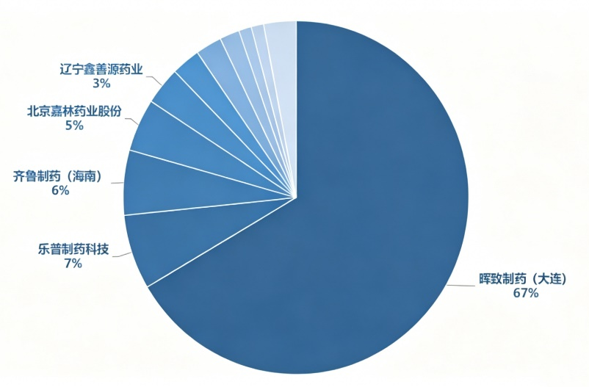
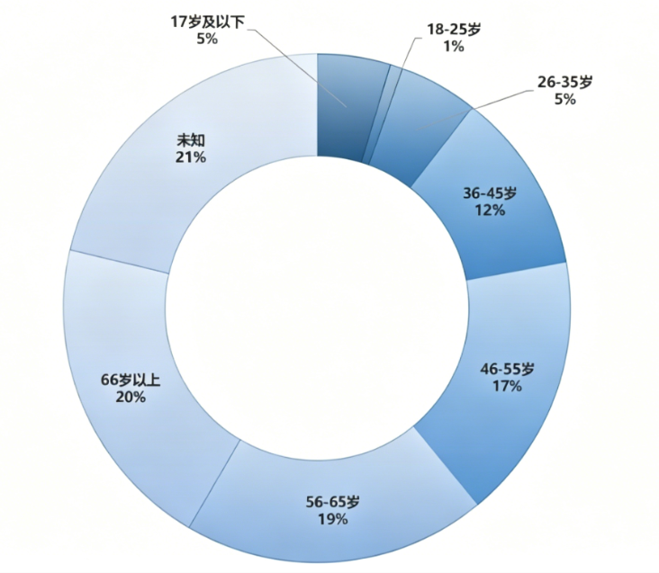
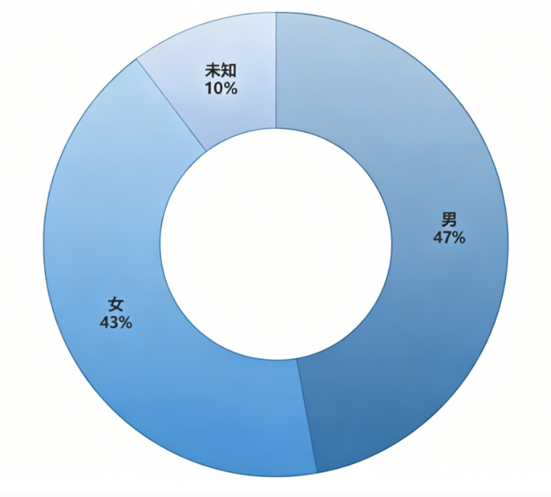
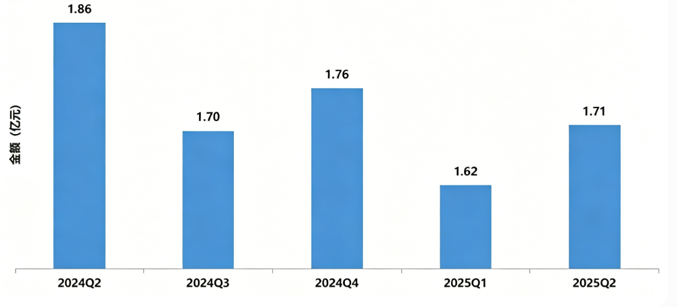
Part 2 阿托伐他汀原料药的市场分析
晖致（Viatris，原研传承方）是阿托伐他汀原研药立普妥（Lipitor）的当前龙头企业。以其为例分析阿托伐他汀的市场价值。
图1 阿托伐他汀国内零售药店销售额TOP5企业市场份额（ 2025 Q2 ）
显示的阿托伐他汀国内零售药店销售额 TOP 5 企业排名，晖致在 2025年第二季度表现出强劲的市场竞争力，以 67%的市场份额位居行业第一。
图 2 阿托伐他汀（晖致）总体销售金额
（ 2024 Q2 – 2025 Q2 ）
展示了晖致阿托伐他汀从 2024 年第二季度到 2025 年第二季度的销售金额变化趋势。数据显示，在此期间晖致的阿托伐他汀销售额较为稳定，维持在 1.7 亿元上下。
图 3 阿托伐他汀（晖致）会员年龄及性别分布（ 2025 Q2 ）
数据显示，66 岁以上的中老年群体构成了晖致阿托伐他汀的核心消费人群，比例高达 20%，其次是 55 - 65 岁年龄段的会员，占比 19%。这一分布也反映出心脑血管疾病发病偏高龄的特点。男性会员比例略高于女性 4 个百分点，这一差异与心脑血管疾病在男性群体中发病率更高的流行病学特征相符。
图 1~3 数据来源：RPDB 药品零售数据库，中国医药工业信息中心

Slide 37
Part 3 阿托伐他汀合成路线
参考文献：Eur. J. Org. Chem. 10.1002/ejoc.201700387

Slide 38
Part 4 路线优缺点
优点：
手性源经济，起始物料廉价易得：以商业化D - 天冬氨酸为起点，手性中心直接来自天然手性池，无需昂贵手性配体 / 催化剂，成本低、易放大。
关键步立体选择性极高：氧化溴环化一步构建 syn-1, 3 - 二醇，最优条件 dr > 99:1，几乎无差向异构体，产物纯度高，简化后续纯化。
规避传统路线的高危 / 低温条件：不使用 Narasaka - Prasad 还原所需的二乙基甲硼烷、超低温 (-78℃) ，反应条件更温和、安全，适合工业化。
避免高毒分子溴与高成本卤化试剂：采用KBr + Oxone原位生成活性溴，替代 Br₂、IBr、ICl，毒性与腐蚀性显著降低，三废更少。
原子经济性与步骤效率提升：溴环化同步引入溴甲基，可直接用于侧链延伸，无需额外官能团转化；整体路线线性合理，后期 Paal-Knorr 缩合高效。
普适性强：该溴环化策略可拓展至瑞舒伐他汀、匹伐他汀等含 syn-1,3 - 二醇的他汀类药物，应用面广。
和当前工业化主流路线相比，该路线缺点非常突出：
1. 步骤更长、保护基太多，工业成本极高：保护 / 脱保护多达 4 轮（苄基、丙酮叉、碳酸酯、磺酰酯），原子经济性差。
2. 关键溴环化仍有副产物，纯化难度大：副产物结构相似，工业结晶难分离，影响 API 纯度。
3. 氰基化步骤效率低、条件苛刻：路线冗余、放大风险高、收率损失大。
4. 氰基还原用 Raney Ni + KBH₄，工业极不安全：Raney Ni 易燃易爆；KBH₄ 遇水放热、强腐蚀，工业严禁大规模使用。
5. 反应时间过长，不适合工业化生产，设备周转率极低、产能上不去、成本爆炸。
6. 试剂昂贵，不适合大宗生产。
7. 手性来源不占优势：D - 天冬氨酸起步，手性传递长，容易消旋 / 差向异构；工业上采用酶法、不对称还原一步定型，ee > 99.5%
8. 纯化复杂：后处理高度依赖柱层析，工业不可能用。
9. 整体总收率低，工业无经济性。

Slide 40
市场价值：
阿托伐他汀作为经典他汀类降脂药，曾是全球医药史上标志性药王，专利期内为原研企业创造千亿美元级营收，即便专利过期后仍是全球降脂领域的主流品种。在国内，依托老龄化加剧、血脂异常患者基数庞大的基本面，它长期稳居公立医疗机构慢病用药大单品行列，集采后价格大幅下降反而带动基层和整体用药量放量，虽然单价走低，但公立、零售、线上全渠道叠加后整体市场规模常年维持百亿级别，临床不可替代性强、患者需长期终身服药，需求刚性极强，同时国内仿制药企和原料药企业也依托它形成了成熟产业链，整体具备极强的商业稳定性和长期市场价值。
原料药价格
Benzene
4-Fluorophenylacetyl chloride
500 mL / ¥39 (安耐吉）
100 g / ¥409 (乐研）

Slide 41
文献：Hunan Ouya Biological Co., Ltd. Process for preparation of atorvastatin calcium: 201210058223. 4[P]. 2012. 08. 0

Slide 42
合成路线优点：
（1）用化合物R₂与异丁酰乙酸乙酯发生Hantzsch反应，合成吡咯环，收率较高，而且采用的原料便宜；
（2）合成化合物R₆的反应条件温和，安全系数高，耗能少，收率高；
（3）总体反应路径较短，反应条件相对比较温和，分离简单。
合成路线缺点：
（1）初始原料对氟苯乙酰氯价格较高，成本不好控制。
（2）前两步反应中苯和溴素毒性强且用量较大，存在安全隐患，对环境危害也较大。

Slide 43
理想合成路线:使用成本更低且更安全的原料合成化合物R₂,然后再进行成环反应和上侧链的反
应，更安全且对环境污染更小。
cat.
难点问题与解决方案：1）该方案使用的催化剂价格较高，后续可寻找低价平替催化剂。
2）部分步骤后处理繁琐，可以通过优化反应条件与路线，简化后处理过程。

Slide 44


Slide 45
市场价值：
阿托伐他汀是一种3-羟基-3-甲基戊二酰辅酶A（HMG-CoA）还原酶抑制剂，也是立普妥（Lipitor）的活性成分。其属于他汀类降脂药，通过抑制肝脏胆固醇合成限速酶，减少内源性胆固醇生成，同时上调肝细胞表面 LDL 受体，加速清除血液中的LDL-C。
阿托伐他汀是全球应用最广的降脂药之一，目前为史上最畅销的药物，现已成为心血管疾病防治的基础用药。原研药（辉瑞 Lipitor）上市后累计销售额超千亿美元，是医药史上最成功的药物之一。受专利过期影响，其市场呈现出销量极大，单价极低的特征，市场规模12亿美元左右。
原料药价格：

Slide 46
LUO Y, ROY I D, MADEC A G E, et al. Enantioselective Synthesis of Allylboronates and Allylic Alcohols by Copper‐Catalyzed 1,6‐Boration[J/OL]. Angewandte Chemie International Edition, 2014, 53(16): 4186-4190.

Slide 47
反应路线优点：
1.文献所使用的铜催化1,6-硼烷化反应：铜催化剂原子经济性高、催化剂载量低（0.02 mol%），同时降低了手性配体（0.024 mol%）的成本。
2.关键中间体11的手性控制佳，手性富集样品＞99% ee。
3.铜催化1,6-硼烷化反应具有后期官能化潜力，具有良好官能团耐受性，为阿托伐他汀的侧链修饰提供灵活的模块化的后期修饰平台。
反应路线缺点：
1.试剂二硼酸频哪醇酯（B₂pin₂）对空气和水分十分敏感，工业上忌讳使用，且操作苛刻。
2.相比于工业合成路线，Josiphos类配体价格较高，铜源制备复杂，且后处理复杂。
3.相比于工业合成路线，本研究路线冗余，主要为了展示1,6-硼烷化反应。

Slide 48
理想化合成路线：根据工业化合成的汇聚式策略，先构建出侧链，再通过Paal-Knorr反应将侧链与S13环化拼接，再经过水解成盐酸化得到阿托伐他汀。
难点问题及解决方案：
1.危险试剂与苛刻操作：B₂pin₂对水和空气敏感，需严格无水无氧环境；可以通过开发稳定固态硼酸酯络合物替代来解决。
2.Josiphos类配体价格昂贵；可以通过配体筛选进行平替或降级来解决。
3.低效后处理；可以通过优化反应条件：一锅法反应升级或结晶纯化来解决。

Slide 50
氟伐他汀的市场价值
氟伐他汀钠药物市场规模在2024年估值为7亿美元。氟伐他汀钠药物市场预计将从2025年的8亿美元增长到2035年的12亿美元。氟伐他汀钠药市场复合年增长率（CAGR）预计在预测期（2026-2035年）内约为4.4%。
原料药的价格
1. 工业级价格 (≥99.5%)：约 1,000 元/kg
2. 科研级价格：100mg (≥98%) ：790.42元（阿拉丁）

Slide 51
氟伐他汀药物合成路线
CAI ZY, et al., Chin. J. Pharm., 2007, 38(2), 73-75.

Slide 52
氟伐他汀药物合成路线路线优点、缺点
序号 | 优点 | 缺点
1 | 原料易得、成本低，路线短、流程简洁反应条件温和，三废少，适合工业化 | 还原步骤需要−78℃超低温，低温条件苛刻，工业放大能耗高、设备要求高
2 | 还原步骤大幅优化：溶剂改为甲醇 - THF（1:4），反应时间缩短至 2.5h； | 使用Et₃B/NaBH₄试剂反应需无水无氧
3 | 用H₂O₂代替甲醇分解硼络合物，所得粗品无需柱色谱分离 ，直接用 乙酸乙酯重结晶即可得产物，收率提升至75% | Vilsmeier-Haack反应需使用POCl₃和乙腈，反应后产生大量酸性含磷废水，处理困难

Slide 53
氟伐他汀药物理想合成路线中的难点问题和解决方案
序号 | 缺点 / 难点 | 解决方案
1 | -78℃超低温还原，设备要求高 | 使用手性催化剂 / 酶催化替代低温化学还原或可采用连续流工艺。
2 | Et₃B/NaBH₄试剂对水、氧气敏感 | 改用不对称催化加氢，在常温 / 常压下实现高立体选择性还原，如硼氢化钠（NaBH₄）/LiI 复合还原体系代替Et₃B/NaBH₄是一种有效的替代方案，尝试酶催化还原（如羰基还原酶），在温和水相体系中反应
3 | 该合成路线使用POCl₃，反应后产生大量酸性含磷废水，处理困难 | 使用更绿色的甲酰化试剂：在构建醛中间体时，可以采用选择性更好毒性更低的甲酰化试剂，或探索全新的反应路径，从源头避免产生含磷废水

Slide 54
氟伐他汀
Fluvastatin

Slide 55
氟伐他汀的市场价值
2025年全球氟伐他汀钠药物市场规模为1.5亿美元，预计到2034年将达到2.4亿美元，2025-2034年复合年增长率为5.9%。氟伐他汀钠药市场复合年增长率（CAGR）预计在预测期（2026-2035年）内约为4.4%。
原料药的价格
1. 工业级价格 (≥99.5%)：980 元/kg
2. 科研级价格：100mg (≥98%) ：790.42元（阿拉丁）

Slide 56
氟伐他汀合成路线：
药物资讯, 2012,1(1): 1-5.

Slide 57
合成路线优缺点：
该工艺路线直接以氟苯为起始原料，共六步反应，工艺路线最短，原料也简单，生产成本也较低，总收率达26%。本路线以N-甲基-N苯基-3氨基丙烯醛来代替反应不稳定、需要色谱分离的N,N-二甲基-3氨基丙烯醛，Vilsmeier-Haauc反应后，加入活性炭脱去杂质和色素，避免了用色谱分离纯化，本步收率由58.4%提高到71.5%
在化合物7的合成过程中，乙酰乙酸甲酯/乙酰乙酸乙酯为原料与化合物6反应，而出现反式二醇。尽管这种异构化作用的数量很少，但毕竟影响着目标产物的纯度与收率。但叔丁基酯能够完全阻止内酯化反应和异构化反应。乙酰乙酸叔丁酯还有其他的优点：在浓缩反应中可获得较高的产率(73%)，还原反应中可以带来较高的立体选择性(99%的顺式选择性)，而且可以获得晶体化合物8。用甲醇蒸馏纯化一次之后，就没有必要进行除去硼的衍生物的操作了。

Slide 58
难点
氟伐他汀合成路线的难点在于中间体不稳定、副反应多、立体选择性要求高、低温条件苛刻。
解决方案：
乙酰乙酸叔丁基酯能够完全阻止内酯化反应和异构化反应。乙酰乙酸叔丁酯还有其他的优点：在浓缩反应中可获得较高的产率(73%)，还原反应中可以带来较高的立体选择性(99%的顺式选择性)，而且可以获得晶体化合物8。用甲醇蒸馏纯化一次之后，就没有必要进行除去硼的衍生物的操作了。

Slide 60
市场价值
氟伐他汀钠药物市场规模在2024年估值为7亿美元。氟伐他汀钠药物市场预计将从2025年的8亿美元增长到2035年的12亿美元。氟伐他汀钠药市场复合年增长率（CAGR）预计在预测期（2026-2035年）内约为4.4%。
原料药价格
工业级价格 (≥99.5%)：约 ￥1,000/ kg
科研级价格 (≥98%) ：约 ￥1280 / 50 mg （Macklin）

Slide 61
合成路线
Fuenfschilling et al., Org. Process Res. Dev., 2007, 11, 13-18.

Slide 62
路线优缺点
路线倒数第二步，在二乙基甲氧基硼烷存在下，于-78℃的THF/甲醇混合溶剂中进行反应，可实现产物较高的顺式立体选择性。在最优条件下，顺反比例可提升至＞98: 2，并且可以保持较高收率（80%）。随后，对二醇化合物进行碱性水解，并通过冷冻干燥分离得到氟伐他汀，完成整个生产流程。
合成步骤存在的缺点：步骤繁琐，需要对中间体 5 进行结晶和干燥，增加了操作工序与生产时间。溶剂使用种类多，导致回收复杂、成本高，同时增加环保处理压力。4 → 5 的缩合反应会生成副产物，虽然可通过结晶除去，但会降低反应总收率。中间体 5 在溶液中化学和热稳定性较差，容易产生降解产物，影响纯度与收率。还原步骤需要 -78℃ 超低温条件，对设备要求高、能耗大。

Slide 63
难点和方案
因此理想氟伐他汀合成路线的核心难点在于中间体不稳定、副反应多、立体选择性要求高、低温条件苛刻。
解决方案：
采用一锅法反应，缩合生成中间体 5 后不分离、不结晶、不干燥，直接进行下一步还原，避免中间体在储存与后处理中降解。严格控制淬灭 pH≈5 再加水，防止降解。中间体溶液全程保持低温 0–5 ℃ 储存，降低热降解风险。
4 → 5 反应控制双负离子过量，并将醛缓慢滴加到双负离子中，避免醛过量，从源头抑制副产物生成。双负离子制备温度控制在 0–5 ℃，使体系呈均匀悬浮液，不粘稠、不局部过热，减少副反应。
简化溶剂体系，替换毒性大、难回收的溶剂，减少溶剂种类，降低成本与环保压力。

Slide 65
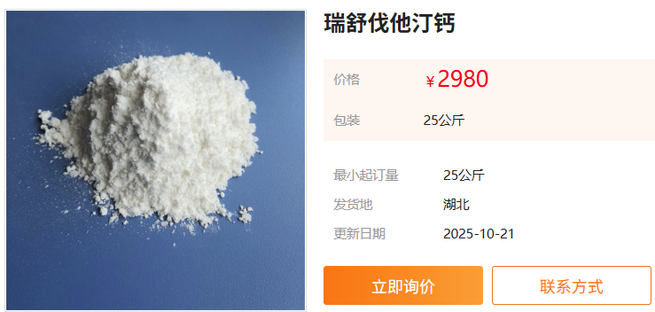
自1 9 7 6 年第一个他汀类药物美伐他汀问世以来，他汀类药物已发展至第三代，新的他汀类药物-Astrazeneca公司的瑞舒伐他汀其降脂作用强大，单独使用超过所有其他他汀类药物，号称“超级他汀”。
预计全球瑞舒伐他汀2026 年价值 74 亿美元，到 2035 年将达到 116 亿美元。
以瑞舒伐他汀钙为例，高纯度原料药价格在3000元左右。

Slide 66
朱建荣.一种制备二羟基酸HMG-CoA还原酶抑制剂用的中间体及其制备方法和应用: 中国, CN103288871A[P], 2013. 09. 11

Slide 67
缺点：
1. 部分反应条件苛刻：关键步骤（磷酸酯与内酯盐的反应）需在 -78°C 下进行，对设备要求高，能耗较大。使用正丁基锂等强碱，对操作安全性和无水无氧条件要求高。
2. 中间体结构复杂，合成路径依赖中间体（IIIc）本身需要多步合成整体路线仍有复杂性。
3. 对特定他汀类药物适用性有限：路线中使用了特定手性胺（(R)-1-苯基乙胺）作为诱导基团，可能不适用于所有他汀类药物的合成。
4. Wittig反应选择性依赖底物：虽然收率较高，但Wittig反应的E/Z选择性可能受醛结构和碱影响，需优化条件。
优点：
提供了一种制备二羟基酸HMG-CoA还原酶抑制剂用的中间体及其制备方法和应用。该中间体具有易于制备、成本低的特点；利用该中间体制备二羟基酸HMG-CoA还原酶抑制剂反应步骤短，过程操作简便，污染小、能耗低，所得的部分油状物无需精制直接用于下一步生产，产品收率高，得到较高化学纯度及光学纯度的二羟基酸 HMG-CoA还原酶抑制剂，避免了手性拆分的高能耗及低区域，可方便的用于工业化生产；且制备该中间体的方法简单。

Slide 68
难点一：如何高效、精准地构建分子中的两个手性中心，以获得单一异构体
解决方案：
1. 可以引入特定构型的手性诱导基团
2.酶催化不对称合成：使用羰基还原酶在非水相或水相中一步构建手性二醇
难点二：如何以高立体选择性构建对药效至关重要的E式双键
解决方案：
1.优化Wittig反应条件
2.探索不对称催化氢化或过渡金属催化的偶联反应
难点二：如何高效率、高纯度和低成本地构建复杂的嘧啶环并引入特定官能团
解决方案：利用一锅法的Biginelli多组分缩合反应，优化反应试剂与催化剂

Slide 70

市场规模和增长：2026 年价值 74 亿美元，预计到 2035 年将达到 116 亿美元，复合年增长率为 5.13%。
主要市场驱动因素：瑞舒伐他汀是最有效的降脂药之一，心血管疾病患病率的不断上升，特别是老年人的患病率正在推动心血管疾病的需求。

Slide 71
[1]秦华利, 冯康, 范晓庆. 一种瑞舒伐他汀的合成工艺方法: 浙江省, CN113979951A[P]. 2022-01-28

Slide 72
优点
流程简洁，工艺操作简便，中间体易纯化，总收率可达 32.2%，生产成本低廉，适合中试放大及工业化规模化生产。
本工艺对维悌希反应进行条件优化，不再采用超低温工况与高风险超强碱试剂，替换为温和且安全性更高的反应条件，生产安全性显著提升。
合成路径步骤精简，所需原辅材料易得、经济性好，反应收率优异，中间体质量稳定可控。生产工艺中大部分溶剂可回收循环套用，固体废弃物产生量少，有效减少了三废排放，环境友好性更强。
缺点
​​总收率仍有提升空间​​：例如，成钙盐反应的收率为70%，这可能是影响总收率的一个环节。
​​Wittig反应的E/Z选择性未明确提及具体数值​​：本专利虽然改进了Wittig反应条件，但未明确给出其E/Z选择性的具体数据，这对于最终产品纯度和后续分离可能仍是考量因素。
​​部分反应条件仍需优化​​：例如，Wittig缩合反应“搅拌反应过夜”，这可能意味着反应时间较长，不利于提高生产效率。
​​对设备的要求​​：虽然避免了超低温和超强碱，但仍涉及氮气保护、减压蒸馏、重结晶等操作，对设备和操作人员仍有一定要求。

Slide 73
​​难点问题 1：Wittig反应的E/Z选择性控制​​
​​解决方案​​：
​​优化叶立德结构和反应条件​​：本发明通过使用碳酸钠作为碱，并在二甲基亚砜中进行反应，可能已经对此进行了优化。进一步的优化可以探索不同取代基的磷叶立德、不同碱、溶剂体系以及反应温度和时间，以提高E构型的选择性。
​​使用立体选择性更高的烯烃化反应​​：除了经典的Wittig反应，还可以考虑使用Horner-Wadsworth-Emmons (HWE)反应或其他立体选择性更高的烯烃化反应，这些反应通常更容易控制E/Z比例。
​​难点问题 2：手性中心的构建和保持​​
​​解决方案​​：
手性源策略​​：本发明通过由（S）-4-氯-3-羟基丁腈制备关键中间体2，这是一种有效的手性源策略。
​​不对称合成​​：在合成过程中引入不对称催化或不对称试剂，直接构建手性中心。
酶催化​​：利用酶的高度立体选择性进行反应，可以高效地构建手性中心。
​​难点问题 3：反应条件温和化和安全性​​
​​解决方案​​：
​​选择温和的试剂和催化剂​​：本发明通过使用碳酸钠等温和碱，避免了超强碱的使用，这是一个很好的改进。
​​优化反应温度和压力​​：在保证反应效率和选择性的前提下，尽量选择常温常压或接近常温常压的条件。
​​绿色溶剂替代​​：优先选择毒性低、环境友好的溶剂，并考虑溶剂的回收利用。

Slide 75
参考文献：
SHIONOGI SEIYAKU KABUSHIKI KAISHA. Pyrimidine derivatives as HMG-CoA reductase inhibitors: EP0521471B1 [P]. 1993-01-07.

Slide 76
市场价值
2024年中国市场规模超48亿元，2025年上半年超26亿元，同比增长9.62%,全球他汀类药物市场2025年约353.1亿美元，2026年预计增至374.6亿美元。
原研为阿斯利康（可定），国产仿制药主导销量，36家企业拥有批文集采后价格大幅下降，进入“低单价、高销量”模式
原料药价格
工业化原料药：每公斤几百至一千多元（受集采传导，价格低位）
科研用价格：约200–950元/克，远高于工业化采购价
高纯度原料药：约1800元/克
整体呈明确下降趋势，利润空间依赖工艺优化

Slide 77
类别 | 优点
路线成熟 | 基于WO2004/002280和EP0521471B1等专利文献，是工业上经过验证的主流路线
关键反应明确 | Wittig反应构建庚烯酸侧链、非对映选择性还原构建双手性中心（3R,5S），策略清晰
立体选择性好 | 使用EtBOMe/NaBH₄在-78°C下进行非对映选择性还原，能高效构建目标构型
保护基策略合理 | TBS保护羟基，后续HF/乙腈脱保护条件温和、选择性好
可放大性 | 所用溶剂（甲苯、THF、MeOH等）和试剂（DIBAL-H、n-BuLi、MnO₂）均为大宗化学品，适合工业生产
 | 解决方案
1. 嘧啶醛I的合成收率不稳定 | 方法二（TPAP/NMO）较MnO₂更温和、易过滤，适合放大；可优化为催化量TPAP + 共氧化剂
2. Wittig反应E/Z选择性控制 | 使用稳定叶立德（Ph₃P=）在甲苯中回流，热力学控制生成反式（E）异构体；避免强碱条件
3. 非对映选择性还原的立体选择性 | 维持–78°C低温，使用EtBOMe/NaBH₄体系；可筛选硼烷试剂（如MeOEtBH₃）提高dr值
4. 侧链TBS保护/脱保护繁琐 | 探索一锅法：Wittig反应后直接脱保护而不分离TBS中间体；或改用更易脱除的保护基（如乙酰基）
类别 | 缺点
步骤较长 | 从对氟苯甲醛到最终产物约需12–13步，总收率可能偏低
低温反应苛刻 | Wittig反应前的醛制备、非对映选择性还原等需–70°C至–78°C，能耗高，设备要求高
使用危险/敏感试剂 | n-BuLi（易燃、需无水无氧）、DIBAL-H（对空气和湿气敏感）、TPAP（含高价钌，成本高）
副产物控制难 | 嘧啶醛合成时可能过氧化或生成杂质；Wittig反应可能有E/Z异构体副产物
TBS保护/脱保护增加步骤 | 虽保护策略合理，但增加了两步操作（上保护+脱保护），原子经济性一般

Slide 79
市场价值 全球市场：2025年，包含瑞舒伐他汀和他汀类家族的全球市场规模约为353.1亿至353.5亿美元。。 中国制剂市场：2024年中国三大终端市场销售额超48亿元人民币，为血脂调节剂第二大产品。2025上半年已超26亿元，同比增长9.62%，增速稳健。 原料药价格 以瑞舒伐他汀钙为例，其报价约为每公斤（kg）2800元人民币。

Slide 80
Metzner, R.; Hummel, W.; Wetterich, F.; Konig, B.; Groger, H. Integrated Biocatalysis in Multistep Drug Synthesis without Intermediate Isolation: A de Novo Approach toward a Rosuvastatin Key Building Block. Org. Process Res. Dev. 2015, 19, 635−638.

Slide 81
一、优点： 1. 手性中心构建高效：酶催化拆分立体选择性高，实现了手性中心的高效拆分与构建，避免了传统化学拆分的高成本与低收率问题，产物光学纯度高，大幅降低了后续纯化难度与成本。反应条件温和，无需高压、高温或强腐蚀性试剂，对设备要求低。 2. 三废压力相对可控，工艺绿色化潜力大：酶催化步骤替代了传统的化学拆分或不对称催化，减少了重金属催化剂、手性配体的使用，降低了废盐、废溶剂的产生，符合绿色制药的发展趋势。 二、难点及解决方案
难点 | 解决方案
酶的成本与稳定性 | 开发固定化酶，将酶固定在载体上，实现重复利用；基因工程改造提升酶结构稳定性。
高浓度底物混合与传质/传热困难 | 分批补料；使用高剪切搅拌桨（双螺带）；采用外循环冷却。
硅烷化后纯化去除副产物，打断连续化流程 | 更换保护基（TES、TIPS）；加固体吸附剂原位清除；设计原位结晶析出纯产物，母液回收套用。
多步无分离工艺中的杂质累积 | 设置“净化窗”（简单洗涤或萃取）；建立杂质谱并设阈值；使用固相清除剂，提高原料纯度。

Slide 82


Slide 83
一、匹伐他汀市场价值与原料药价格（2025-2026 年数据）
1.市场价值
全球市场：2025 年规模约6.86 亿美元，年复合增速6.01%，2030 年预计达9.18 亿美元，亚太为增速最快区域。
中国市场：2025 年市场规模预计突破47 亿元，同比增8.5%；原料药年总产量约128 吨，产能利用率91.4%，国内需求约130 吨，占全球需求34%。
临床价值：第三代强效他汀，肝细胞选择性高、对血糖影响小、药物相互作用少，适合糖尿病合并高血脂人群，医保乙类，临床刚需稳定。
2.原料药价格（2026 年5 月，医药级≥ 99%）
匹伐他汀钙（CAS 147526-32-7）：1.3 万-1.8 万元/千克，批量采购价约1.5 万元/千克。
匹伐他汀游离酸/高级中间体：8000 - 12000 元/千克，科研级小包装单价偏高。

Slide 84
二、匹伐他汀合成路线^{[1]}
[1] Tetrahedron Lett. 1993, 34, 8267.
Notes:
LTMP:四甲基哌啶锂

Slide 85
三、匹伐他汀合成路线优缺点
优点：
1.双键立体专一性强：氢硼化‑偶联过程可立体选择性生成E‑式烯烃，与匹伐他汀药效所需构型完全一致，避免E/Z异构分离难题。
2.偶联反应收率优异：经条件优化，以PdCl₂为催化剂、乙腈为溶剂、乙醇钠为碱时，偶联产率最高可达99%；以9‑BBN为硼源时收率仍可达93%，反应效率突出。
3.手性中心稳定保持：手性原料经化学拆分后对映体过量值ee = 97.3%，偶联过程不涉及手性中心断裂，可高保真保留光学纯度。
缺点：
1.依赖贵金属催化：反应需使用PdCl₂、烯丙基钯二聚体等钯催化剂，生产成本较高，且存在重金属残留风险，不符合绿色制药要求。
2.硼试剂敏感、操作苛刻：二异戊基硼烷、9‑BBN等氢硼化试剂对水、氧敏感，需严格无水无氧条件，后处理复杂，三废生成量较大。
3.手性原料制备效率低：手性中间体依赖化学拆分、非对映体盐结晶、解离、酯化多步流程，步骤冗长、总收率损失显著。
4.反应条件要求严格：需在回流条件下进行，对碱量、溶剂极性与无水环境控制精度高，工业化放大门槛较高。

Slide 86
四、匹伐他汀合成路线难点及解决方案
难点：手性中心构建效率低、依赖拆分
解决方案：
a.保留手性炔酯起始策略，保证手性不被后续步骤破坏；
b.优化拆分条件，提高结晶回收率；
c.偶联严格使用NaOEt/乙腈/PdCl₂，避免手性消旋。
2. 难点：催化剂昂贵、金属残留
解决方案：
a.采用文献最优PdCl₂（比Pd(PPh₃)₄更经济）；
b.降低催化剂负载量，利用其高活性实现低当量催化；
c.偶联后增加金属吸附/萃取步骤去除Pd残留
3. 难点：氢硼化试剂敏感、后处理复杂
解决方案：
a.优先使用9‑BBN（比二异戊基硼烷更稳定、更易操作）;
b.采用文献碱性乙醇淬灭过量硼烷的方法，简化后处理；
c.控制氢硼化温度，避免副反应与异构体生成。
4. 难点：双键易异构化、E/Z 难以控制
解决方案：
a.坚持硼氢化‑交叉偶联路径，文献证明其立体专一可得到E‑式构型；
b.避免高温强碱长时间反应，防止异构；
c.偶联溶剂优选乙腈，文献证明其选择性最高。

Slide 88
一、匹伐他汀市场价值（2025 年）
全球市场：规模约6.86 亿美元，预计 2030 年达 9.18 亿美元，年复合增长率 6.01%。
中国市场：2023 年约38.6 亿元，2025 年预计突破47 亿元，年复合增长率约 8.5%。
竞争格局：全球他汀类市场份额＜3%；亚太区约 4%、北美 1.5%、欧洲 1%。
二、原研药价格
1. 中国内地（2026 年，医院 / 药店）
1mg×7 片：约60-80 元 / 盒
2mg×7 片：约80-120 元 / 盒
2mg×14 片：约120-180 元 / 盒
2. 日本本土（2026 年，药局）
1mg×100 片：4740 日元（约217 元）
2mg×500 片：23000 日元（约1050 元）
3. 美国（2026 年，零售价）
2mg×30 片（月用量）：250-300 美元（约 1800-2100 元）

Slide 89
Notes:
LTMP:四甲基哌啶锂

Slide 90
优点：
1. 以5为原料，用价廉易得的KBH₄/ZnCl₂试剂代替DIBALH等昂贵还原剂，收率高，操作简便，反应条件平稳。
2.环状手性试剂法利用缩酮先合成环状手性试剂，首先保证了手性部位3位和5位的立体构型，引入取代喹啉环后无须进行手性合成或拆分，步骤较少，操作成本较低。
3. 优化后的膦化物与 LTMP 碱进行Wittig‑Horner 反应，可高选择性得到目标 E 型异构体。
缺点：
1. 仍需低温与惰性气体保护，Wittig 反应需−78℃与 N₂保护，对设备与操作要求高，工业化放大能耗与风险上升。
2. LTMP 等试剂制备与储存要求高有机碱LTMP需现制现用，对水氧敏感，放大易导致选择性与收率波动。
3. 原子经济性一般，多步保护 / 脱保护、膦盐制备，副产物多，三废处理压力较大。

Slide 91
1. 难点：Wittig-Horner 反应立体选择性与收率难以兼顾
问题：易生成 Z 异构体，影响纯度与收率；低温、强碱条件苛刻。
解决方案：选用二苯基氧膦底物；采用LTMP 为碱；温控 −78℃→室温缓慢升温；严格无水无氧。
2. 难点：还原步骤成本高、试剂危险
问题：传统 DIBALH 昂贵、易燃。
解决方案：改用KBH₄/ZnCl₂体系，温和、廉价、国产化，操作更安全，适合工业化。
3. 难点：保护 / 脱保护效率低、杂质多
问题：异丙基叉保护基脱除不完全，影响内酯化与纯度。
解决方案：用三氟乙酸（TFA）室温脱保护，内酯化收率可达99.5%，条件干净、后处理简便。
4. 难点：终产物成盐纯度低、晶型差
问题：水解不完全、钙盐混杂、纯度不达标。
解决方案：先 NaOH 水解开环；精准调 pH 至中性；加入 CaCl₂成盐；异丙醇‑水重结晶，获得高纯度合格产品。

Slide 93
一、匹伐他汀的市场价值与原料药价格
1.市场价值
匹伐他汀全球制剂市场2024年约12亿美元，原料药市场约3-4亿美元规模。中国API价格受集采影响呈下降趋势，估计当前在5,000-8,000元/kg区间。未来增长主要取决于亚太市场需求扩张及仿制药替代进程。
2.原料药价格
中国国内市场（2025年）：5,000 - 8,000 元/kg
印度/国际市场（大宗采购）：3,000 - 6,000 美元/kg
高纯度药用级（USP/EP标准）：8,000 - 15,000 元/kg
研发/小批量级：15,000 - 30,000 元/kg

Slide 94
二、匹伐他汀的合成路线
Yagi Y, Kimura H, Arimitsu K, et al. The synthesis of [¹⁸F] pitavastatin as a tracer for hOATP using the Suzuki coupling[J]. Organic & biomolecular chemistry, 2015, 13(4): 1113-1121.

Slide 95
三、合成路线的优缺点
（一）优点
1.手性二醇作为核心构建单元：直接利用手性二醇的两个羟基进行保护，无需环氧开环步骤，简化了手性中心的引入方式；
2.两个羟基同时用TBS保护，一步完成双羟基保护，操作简便；
3.通过醛与磷酸酯的缩合反应高效构建(E)-构型的共轭二烯侧链。

Slide 96
（二）缺点及解决方案 1.路线中需要两次引入和脱除TBS保护基，增加了总反应步骤数。脱保护使用的TBAF会产生含氟废物，需要额外的环保处理措施，增加了生产成本和环境负担。 解决方案：开发一锅法保护基引入/脱除策略，或研究无需保护基的直接转化方法，减少反应步骤。 2.合成涉及DIBAL-H还原酯到醛，或HWE试剂制备涉及n-BuLi，仍存在操作安全挑战。 解决方案：探索酶催化开环或不对称有机催化体系，替代强碱体系，降低安全风险和环境负担。

Slide 98
匹伐他汀的合成路线
[1] 江苏阿尔法药业有限公司 .一种匹伐他汀钙原料药中间体的制备方法: CN 102898367 A [P/OL]. 2013.01.30

Slide 99
匹伐他汀市场价值及原料药价格
匹伐他汀市场价值：
临床价值 | 常规 1–4 mg 日剂量可降低 LDL-C 28%–47%，2 mg 等效于阿托伐他汀 10 mg，且肝酶异常（0.3%）、肌病（<0.5%）风险最低，对血糖无不良影响，新发糖尿病风险显著低于强效他汀，药物相互作用少，被指南推荐用于糖尿病、老年及不耐受强效他汀人群
经济价值 | 2025 年中国市场规模约 42–47 亿元、全球约 6.86 亿美元，已纳入医保并通过集采放量，国产企业（扬子江、华海等）占据超 70% 份额，原料药产能充足
竞争价值 | 以安全性差异化取胜，避开与阿托伐他汀、瑞舒伐他汀的降脂强度内卷，锁定内分泌科、老年科等细分刚需市场，虽面临强效他汀低价竞争与仿制药价格战压力，但凭借不可替代的安全优势，在他汀类细分市场具备长期稳定的临床刚需与市场价值

Slide 100
匹伐他汀市场价值及原料药价格
原料药价格：
原料药 | 价格(元/kg） | 原料药 | 价格(元/kg）
2-氨基-4'-氟二苯甲酮 | 1390 | 硼氢化钠 | 5099
1-环丙基-2-溴乙酮 | 10790 | 二乙基甲氧基硼烷 | 2476
双 (2‑甲氧基乙氧基) 氢化铝钠 | 1876 | 四氢呋喃 | 165
氢氧化钠 | 344 | 甲苯 | 30
液氨 | 862 | 甲醇 | 90
(3R) -3 -对甲基苯磺酸酯 基-5 -羰基-6 -炔钠庚酸乙酯 | _ | 乙醇 | 70

Slide 101
匹伐他汀合成路线路线优点、缺点
优点：
1.采用炔钠偶联 + Red-Al 还原体系，可高效、高选择性地构建反式（E）双键，避免了 Wittig 反应中顺式异构体的大量生成，大幅降低后续分离纯化难度，提升产品纯度与收率。
2.使用经典的Et₂BOMe/NaBH₄（Brown 还原）体系对酮羰基进行不对称还原，反应条件成熟，非对映选择性与 ee 值高，能精准得到目标构型羟基。
3.侧链上的手性羟基（-OR₁）在偶联前就已构建完成，后续步骤不涉及手性中心的消旋风险，能保证最终产物的光学纯度，减少了手性拆分的额外步骤和成本。
4.母核（喹啉环）和侧链的关键中间体均为文献 / 工业中成熟的合成砌块，原料供应相对稳定，工艺路线经过了验证，可重复性好。

Slide 102
匹伐他汀合成路线路线优点、缺点
缺点：
1. 炔钠偶联需在液氨、-25℃的低温无水无氧环境下进行，对设备和操作要求高，工业放大时能耗和安全风险较高。
2. 红铝还原性较弱，需在甲苯 90℃下进行，放大生产存在安全隐患。
3. (3R)-3 -对烷基苯磺酸酯基-5 -羰基-6 -炔钠庚酸酯中间体为定制合成中间体，市场无现货，定制成本高、周期长，不利于大规模生产。
4. 从起始原料到最终产物，共包含环合、偶联、还原双键、还原羰基、酯水解成盐等多步反应，步骤越多，累积收率越低，原子经济性一般。
5. 红铝反应产生的含铝废渣，以及硼氢化钠、有机硼试剂产生的含硼废液，处理难度较大，环保成本高。液氨反应会产生含氨废水，处理不当易造成环境污染。

Slide 103
难点问题和解决方案
难点问题：红铝还原构建反式双键——红铝还原性较弱(1 mol红铝可提供 2 mol氢原子，还原能力略低于氢化铝锂(1 mol可提供4 mol氢原子))。
解决方案：1.增加红铝用量
2.还原剂改用AlCl3＋LiAlH4，溶剂由甲苯改用THF(甲苯为国家管制溶剂)。
3.改为Li/Na还原，溶剂使用液氨(回收上一步液氨，降低反应成本。)
难点问题：酯水解成盐步骤——NaOH 水解易导致双键异构化或手性中心消旋。
解决方案：1.严格控制反应滴加氢氧化钠溶液的时间、温度和pH。

Slide 104
难点问题和解决方案
难点问题：手性中心的光学纯度控制——1.侧链手性中心在后续反应中易发生消旋，影响最终产品 ee 值。2.反应过程中副反应易生成非目标构型的异构体，后续分离难度大。
解决方案：1.在线监测：采用手性 HPLC 在线监测反应过程中的 ee 值，及时调整反应条件，控制副反应。
2.手性化合物纯化：根据手性化合物的性质（如成盐性、溶解度、晶型）选择合适方法，常结合多种方法（如结晶拆分+外消旋化）提升产率和纯度。

